Slide 1


МІНІСТЕРСТВО ОСВІТИ І НАУКИ УКРАЇНИ
ЛЬВІВСЬКИЙ НАЦІОНАЛЬНИЙ УНІВЕРСИТЕТ ІМЕНІ ІВАНА ФРАНКА
Факультет прикладної математики та інформатики
Кафедра дискретного аналізу та інтелектуальних систем
КУРСОВА РОБОТА
РОЗРОБКА ІНТЕЛЕКТУАЛЬНОЇ СИСТЕМИ
АВТОМАТИЧНОГО РОЗПІЗНАВАННЯ ТА
ВІДСТЕЖЕННЯ НОМЕРНИХ ЗНАКІВ на основі гібридНих методів комп’ютерного зору
Виконала: студентка ПМІ-33с Демко Сніжана
Керівник: професор Щербина Юрій Миколайович

Slide 2
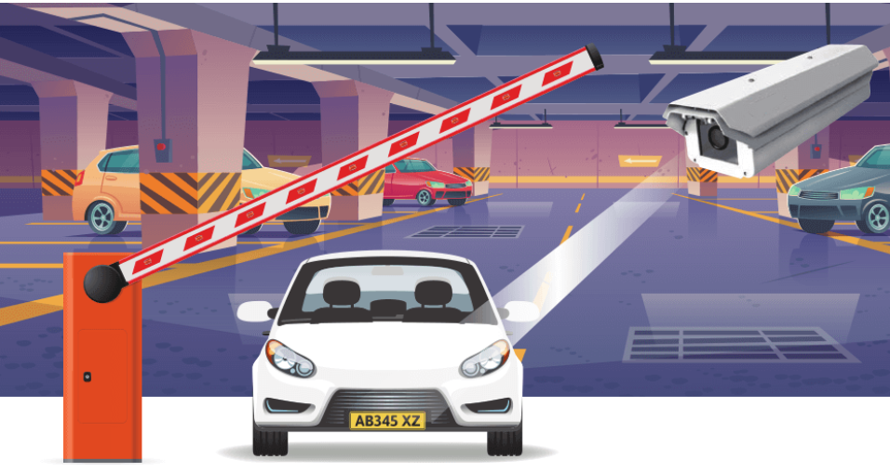
МЕТА ТА АКТУАЛЬНІСТЬ
01
Актуальність: Необхідність автоматизації моніторингу трафіку, паркування та безпеки через зростання кількості авто.
Мета: Розробити інтелектуальну систему ALPR, стійку до дестабілізуючих чинників, поєднуючи класичний комп'ютерний зір та глибоке навчання.
02

Slide 3
ЗАВДАННЯ ДОСЛІДЖЕННЯ
01
Аналіз сучасних методів попередньої обробки зображень для покращення контрастності та читабельності тексту
02
Реалізація алгоритму детекції об'єктів на основі контурного аналізу та геометричних перетворень для корекції перспективи
03
Інтеграція нейромережевої моделі OCR (EasyOCR / CRNN) для стабільної ідентифікації символів
04
Розробка алгоритму відстеження (tracking) та модуля інтелектуальної постобробки на основі накопиченої статистики

Slide 4

МАТЕМАТИЧНА ПОСТАНОВКА ЗАДАЧІ
Вхід: послідовність кадрів V = {I1,...,In}.
Потрібно знайти відображення F: It → {S, ID, T},
де S — розпізнаний рядок,
ID — унікальний ідентифікатор авто,
T — час фіксації.
Ключові кроки
Локалізація → нормалізація (гомографія) → класифікація (OCR) → корекція та стабілізація.

Slide 5
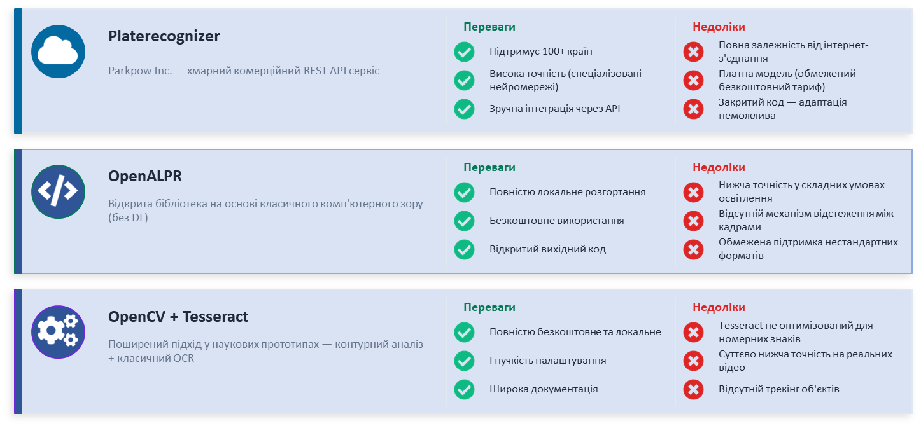
ОГЛЯД ІСНУЮЧИХ РІШЕНЬ ALPR

Slide 6
МЕТОДИ ТА ІНСТРУМЕНТИ РОЗРОБКИ
OpenCV
EasyOCR
Трекінг
Білатеральна фільтрація
Детектор Кенні
Контурний аналіз
Архітектура CRNN
CNN + LSTM шари
CTC декодування
Евклідові відстані
Центроїди об'єктів
Механізм TTL
CLAHE
PyQt6
pytest
Адаптивне вирівнювання
гістограми з обмеженням
контрасту
Багатопотокова обробка
QThread + сигнали
Графічний інтерфейс
38 модульних тестів
Покриття ключових модулів
Автоматична верифікація

Slide 7

АРХІТЕКТУРА СИСТЕМИ ALPR
Модульний конвеєр обробки відеоданих
01.
02.
03./04.
05.
06.
Відеокадр
Вхідний потік
(файл mp4)
PlateDetector
Білатеральний фільтр → Кенні → контурний аналіз
PlateRecognizer
Perspective Warp → CLAHE → EasyOCR (CNN+LSTM)
CentroidTracker
Евклідова відстань → car_id
PlateValidator
Regex + позиційна корекція + whitelist
Rolling Vote
Мода з 25 кадрів → стабільний номер
Багатопотокова архітектура: VideoWorker (QThread) — обчислення у фоні, Main GUI Thread — відображення. Сигнали/слоти PyQt6 синхронізують потоки без блокувань.

Slide 8
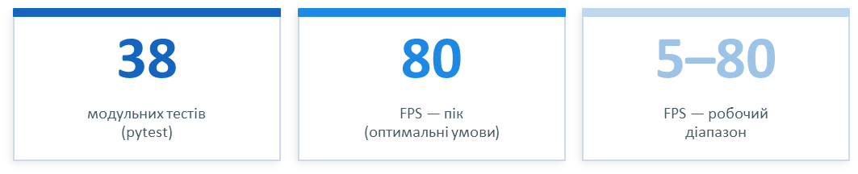
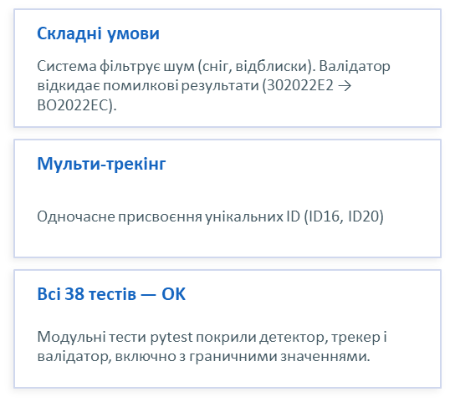
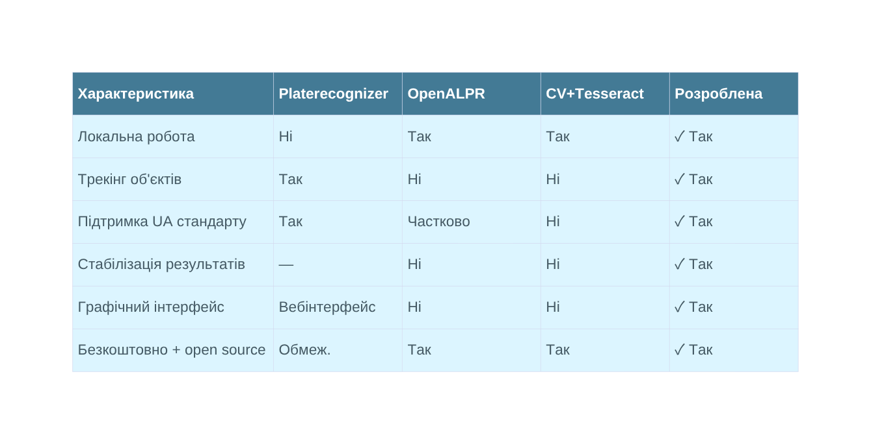
РЕЗУЛЬТАТИ ЕКСПЕРИМЕНТАЛЬНИХ ДОСЛІДЖЕНЬ
Порівняння з аналогами

Slide 9
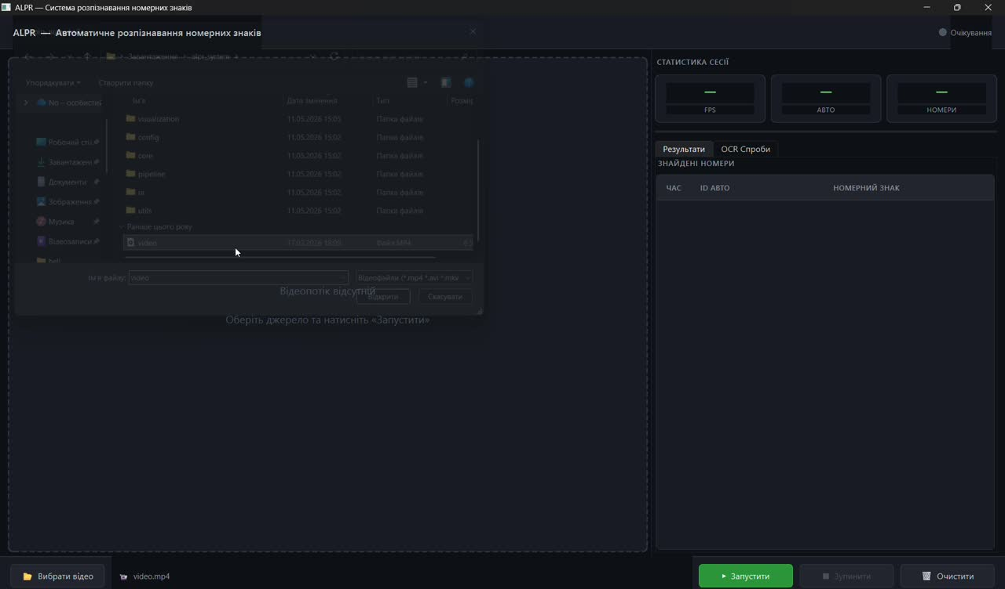
ВІДЕО-ДЕМОНСТРАЦІЯ ПРОГРАМИ

Slide 10
ВИСНОВКИ
РЕАЛІЗОВАНО ШВИДКИЙ ДЕТЕКТОР НА ОСНОВІ БІЛАТЕРАЛЬНОГО ЗГЛАДЖУВАННЯ, CANNY ТА АПРОКСИМАЦІЇ КОНТУРІВ.
ВПРОВАДЖЕНО ТРЕКІНГ ЗА ЦЕНТРОЇДАМИ І ROLLING VOTE (25 КАДРІВ) ДЛЯ СТАБІЛЬНОСТІ РЕЗУЛЬТАТІВ.
ВВЕДЕННО ПОЗИЦІЙНУ КОРЕКЦІЮ ОМОГЛІФІВ ТА ВЕРИФІКАЦІЮ ЗА ДСТУ 4278:2019.
ПОБУДОВАНО БАГАТОПОТОКОВИЙ UI (PYQT6) ТА ПРОЙДЕНО 38 МОДУЛЬНИХ ТЕСТІВ.

Slide 11
ПОДАЛЬШИЙ РОЗВИТОК
ПЕРСПЕКТИВИ РОЗВИТКУ ПРОЕКТУ:
Інтеграція нейродетекторів (YOLOv8)
Розширення бази регіональних кодів
Оптимізація коду під мобільні платформи та мікроконтролери.
Підключення хмарних баз даних для збереження логів трафіку.
HTTPS://GITHUB.COM/SNIZHANADEM/COURSEWORK-ALPR
ДЯКУЮ ЗА УВАГУ!

